Slide 1
Søren Langager, DPU, Aarhus Universitet
Diagnosernes himmelflugt – bogstavbørnene og alle
de andre børn
Pædagogiske Konsulenters Landskonference, Nyborg Strand 11. april 2013
”Hvad man ikke forstår må man lære”
’Monsterbarnet’ og tidlig opsporing via daginstitutionerne
Diagnosernes himmelflugt – det nye neuroparadigme
De anderledes børn og det pædagogiske dobbeltmål
(Kreativitet og moderne læringsmål – daginstitutionernes mission)

Slide 2
Søren Langager, DPU, Aarhus Universitet
Kan man skælde ud på et ’bogstavbarn’?
- lille ’diagnostisk’ strejftog i tiden
1980erne: - krudtugler, fighter-børn, hyperaktive børn, vilde børn, impulsive børn, actionprægede børn, tornadobørn, tigerdyrsbørn
- DAMP, MBD, HRC
1990erne: - socio-emotionelle børn, kontaktsøgende børn, urolige børn, risikobørn
- bimmerbørn, zapperbørn, flimmerbørn, radarbørn, missilbørn
- antisociale, uopdragne, forstyrrende børn, adfærdsvanskelige
2000erne: - negativ social arv børn, udsatte og sårbare børn, gråzone-børn, børn med sammensatte vanskeligheder
- AKT-børn, ADHD-børn (’bogstavbørnene’ som begreb)
2010erne - ADD-børn, GUU-børn, (ADO-børn)
- PÅ VEJ?: DMDD-børn, GA-børn, FSS-børn, særligt sensitive børn

Slide 3
Søren Langager, DPU, Aarhus Universitet
”Hvad man ikke forstår må man lære”
Den pædagogiske treklang (udkast):
Kreativitetspædagogik - svag ydre rammesætning
’Fornuftspædagogik’ - relationel rammesætning
Adfærdspædagogik - stærk ydre rammesætning

Slide 4
Søren Langager, DPU, Aarhus Universitet
Tidlig opsporing – i forebyggelsens navn
ADHD skal kunne henføres tilbage til de første syv leveår
ASD symptomer opstår typisk i 6-18 måneders alderen
Pædagogiske opmærksomhedspunkter ift. ASD blandt andet:
Overskuelige og strukturerede rammer, tydelige regler, forberedelse af forandringer, støtte omkring gruppearbejde, særlig opmærksomhed ved ustrukturerede situationer.
(National Autismeplan, 2006).”
Pædagogiske opmærksomhedspunkter ift. ADHD blandt andet:
Overgange fra én situation til en anden kræver forudsigelighed og kontrol, manglede evne til at lære af sine fejl (skældud kan ikke betale sig), meget svært ved at se egen andel i en konflikt, belønningssystemer virker (adfærdsregulering).
(DCUM 2011)

Slide 5
Søren Langager, DPU/AU
Visitation mellem inklusions- og eksklusionsoptik
”Det er bare rigtig svært at få ressourcer til at arbejde med [inklusions] problemstillingerne i klassen – der er ligesom een, der skal være problembarnet” (psykolog, PPR)
”For at få hjælp til at arbejde med de vanskeligheder, den dreng er i, er vi jo nødt til at beskrive et monster.” (pædagog)
”Jeg forsøger at sidde og lytte mig til, og læse mig til: Tror jeg på, at der kommer en diagnose ud af det her? Og hvis jeg tror på, at der kommer en diagnose ud af det her, hvor diagnosen bliver det primære problem, så kan jeg nemmere forestille mig, hvor kan det her barn kan falde godt til, …” (forvaltningschef ifm. visitationsmøder)
(Maja Røn Larsen: Inklusion og diagnostiske udredninger. DpT 4/12)

Slide 6
Søren Langager, DPU, Aarhus Universitet
”I dag er to tredjedele af de anbragte børn og unge diagnosticerede og medicinerede. For 7 år siden var ingen af de anbragte diagnosticerede.” Det er den udvikling, som Skole- og behandlingshjemmet Orøstrand har været en del af. .. En betydelig udvikling af socialpædagogikkens anvendelse af diagnoser, og dermed medicin, er blevet hverdag.”
(Tore Kargo (2011). Den medicinerede døgninstitution – en ny virkelighed)

Slide 7
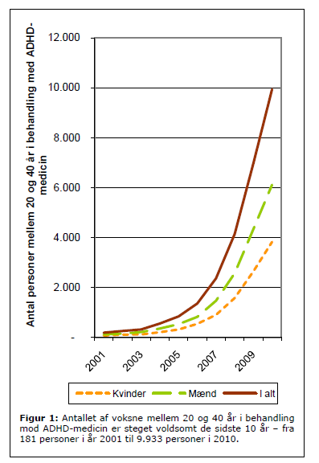

Slide 8
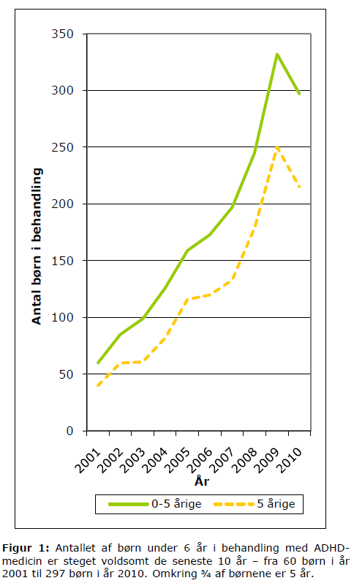

Slide 9
Søren Langager, DPU
Diagnosernes himmelflugt – ADHD som eksempel
Inden for ADHD området er registreret mere end en tidobling af antal personer i behandling med medicin (Ritalin o.l.) mod ADHD på ti år og omfatter nu mere end 35.000 personer (Lægemiddelstyrelsen 2012)
Blandt 20-40 årige er antal personer i behandling mod ADHD steget med 5.500% gennem de seneste ti år (Lægemiddelstyrelsen 2011)
Blandt 0-5 årige er antallet af børn i behandling mod ADHD steget med mere end 600 % gennem de seneste ti år (Lægemiddelstyrelsen 2011)
Blandt 10-14 årige piger er antal elever i behandling mod ADHD steget med 2000 % gennem de seneste ti år - blandt 15-19 årige piger er stigningen knap 7000 % (Statens Serum Institut 2012)

Slide 10
Søren Langager, DPU
Diagnosernes himmelflugt (fortsat)
Inden for autismespektrumforstyrrelser (ASD) er antallet af personer med denne problematik steget fra omkring 30.000 i 1997 til 50.000 i dag – en stigning på knap 70 % på 15 år (Socialstyrelsen 2012).
På voksenområdet er der på 8 år sket en stigning i antallet af nye borgere i kontakt med den regionale psykiatri på mere end 40 % i perioden 2000-2008 (DSI 2011:7).
Notes:
10

Slide 11
Søren Langager, DPU
ADHD som henvisningsdiagnose –børn og unge
- Hele landet: 24 % af alle nyhenvisninger
- Region Sjælland: 35 % af alle nyhenvisninger
- Region Nordjylland: 19 % af alle nyhenvisninger
(børn og unge, BupBase 2010)
* Forbruget af ADHD-medicin er dobbelt så stort i Region Midtjylland
sammenlignet med Region Syddanmark (målt pr. 1000 indbyggere)
(Lægemiddelstyrelsen 2012)
Notes:
11

Slide 12
Søren Langager, DPU, Aarhus Universitet
’Gråzonebørn’ eller ’Bogstavbørn’?
ADHD som det grundlæggende problem, som ’skaber’ andre lidelser, dvs. giver ’tillægsdiagnoser’…
eller
ADHD optræder side om side med andre lidelser, hvor det er selvstændige lidelser, som ofte optræder samtidigt..”
(Sindø 2009)
Notes:
12

Slide 13
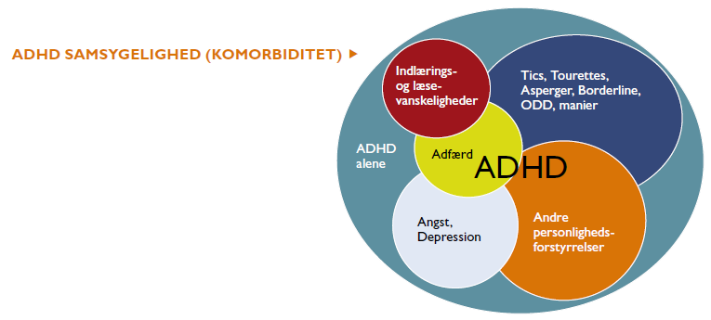
Notes:
13

Slide 14
Søren Langager, DPU, Aarhus Universitet
Medikaliseringens dilemma
”Børn og unge med ADHD har i omkring 80 % af tilfældene associerede vanskeligheder i form af adfærdsforstyrrelse, angst, lavt selvværd, ringe social kompetence m.m. Disse associerede vanskeligheder bedres ikke eller kun i ringere grad af centralstimulantia.”
(Trillingsgaard m.fl. 2009:5).
Notes:
14

Slide 16
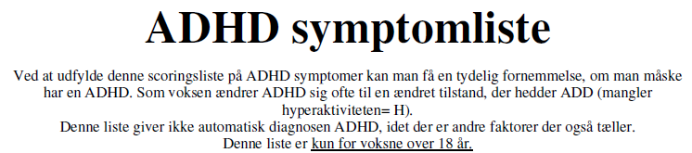
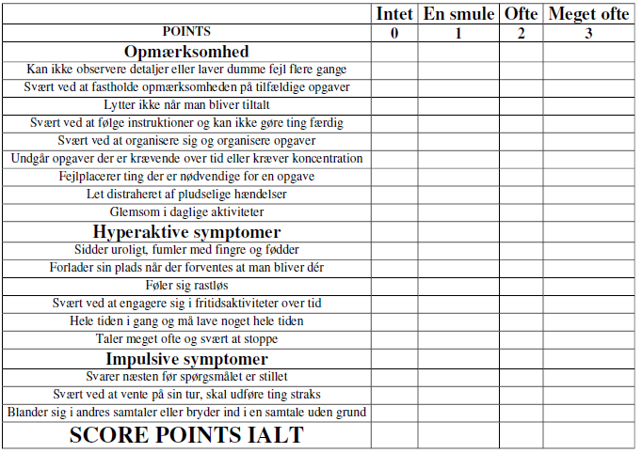

Slide 17
Søren Langager, DPU
Det ændrede diagnostiske fokus
- fra ’enten-eller’ til ’mere eller mindre’ (spektrumkarakteristikken)
- opløsning af skellet normalitet og sygdom (normal/anormal)
- fra helbredelse til velvære/wellness
(ikke fra dårligt til godt, men fra én tilstand til en bedre)
Notes:
17

Slide 18
Søren Langager, DPU, Aarhus Universitet
DMDD - næste generation af ’bogstavbørn’?
DSM V (USA) lanceres maj 2013
Alle diagnoser gradueres
Asperger ’flyttes’ til ASD
DMDD er en af de nye diagnosekategorier
ICD-11 (WHO) forventes i 2014
Disruptive Mood Dysregulation Disorder (DMDD)
“Ny diagnose til børn, som tre eller flere gange om ugen har temperamentsudbrud, der er groft ude af proportioner i intensitet eller varighed i forhold til situationen. Forslaget startede faktisk ud som ”Temperament Dysregulerings forstyrrelse med Dysfori", men blev ændret, så diagnosen ikke direkte omfatter ondsindede raserianfald (dysfori). Men den vil stadig fokusere på det, og kritikere siger, at diagnosen er så bred og løs, at det er latterligt - og farligt”
(David Dobbs: The New Temper tantrum Disorder. Slate.com, hurtig oversættelse)

Slide 19
Søren Langager, DPU, Aarhus Universitet
Det ændrede diagnostiske blik
”Så dette er uden tvivl en ny form for årsagsforklaringer, der allerede har indflydelse i klasseværelset, i militæret, på klinikken og andre steder. Disse måder at tænke på spreder sig på næsten samme måde som de processer, hvormed psykologien blev spredt i det 20. århundrede og blev kulturelle fænomener.
Så de her måder at tænke på udtrykt i neuroner og hjerner og måderne, hvorpå mennesker transformeres ved at handle i forhold til deres hjerner, synes at blive meget almindelige i vestlige samfund.”
(N. Rose 2007:2)

Slide 20
Søren Langager, DPU/AU
Børn med ADHD – sociale vanskeligheder
- Børn med ADHD har 6,6 gange større sandsynlighed for
konflikter med deres skolekammerater
- Børn med ADHD har 6 gange større sandsynlighed for
konflikter med deres lærere
- Børn med ADHD har 50 gange mindre chance for at have
en ven
(Bengtsson, Hansen og Bøgeskov 2011)
Notes:
20

Slide 21
Søren Langager, DPU
Det pædagogiske dilemma: Erkendt eller anerkendt?
- ’At være social’:
- Socialt kodekendskab (socio-kulturelle normer og konventioner)
- Social indstilling (opmærksomhed på andre, indordning under fællesskabet)
- ’At blive social’:
- Social attraktivitet (tilvalgt af andre, ’god anderledeshed’)
- Kunne noget særligt at bidrage med (kreativitet & samarbejde)
Notes:
21

Slide 22
Søren Langager. DPU/AU
Det pædagogiske dobbeltmål
Være som de andre Færdighed/
(ensliggøre/’socialisere’) kulturteknik
’Det
pædagogiske
gab’
Være forskellig fra de andre Kundskab/
(forskelliggøre/’individuere’) kreativitet
Notes:
22

Slide 23
Søren Langager. DPU/AU
Kreativitetsbegrebet – den pædagogiske ’kortslutning’
"Hvis børn udviklede sig uden nogen indblanding fra
omverdenen, ville en særlig stimulans af deres
skabende arbejde ikke være nødvendig.
Ethvert barn ville bruge sine dybt rodfæstede skabende
impulser uden hæmninger, idet det ville stole på sine
egne udtryksmidler ...
Man begår ofte den fejl, at man vurderer børns skabende
arbejde efter, hvordan resultatet ser ud, dets farve og form osv.
Det er uretfærdigt ikke mindst overfor resultatet,
men også og endnu mere ‑ overfor barnet."
(Fra indledningen til Lowenfeld og Brittain Kreativitet og vækst 1971, side 16)

Slide 24
Søren Langager. DPU/AU
Kreativitetsbegrebets fire dimensioner
Hensigt – sigter mod en målsætning eller produkt
Moment – et ’tredje område’ mellem biologiske behov og ydre styring
Originalitet – skabe nye ideer, produkter eller adfærd adaptivt
Værdi – anerkendes og værdsættes af andre
(T. Holck Grundahl 2007)

Slide 25
Søren Langager, DPU/AU
AFUK – et kreativt læringsmiljø for sårbare og udsatte unge
- ’stjernerne’ og ’vandbærerne’ i samme uddannelsesmiljø (’plads til forskellighed’)
- det æstetiske som rum for individuelle ’symbolske løsninger’ af psykiske konflikter
- det performative som erfaring med at ’tage scenen’
- det projektorienterede som dynamo for udviklingsprocesser
Notes:
25

Slide 26
Søren Langager. DPU/AU
Kulturens grundpiller og moderne læringsmål
- ’den kulturelle didaktik’
Kulturens Gutenberg Moderne Lærings-
grundpiller læringsmål læringsmål miljø
Det gode Læse Udveksle Kollaborativt
Det skønne Skrive Udtrykke Performativt
Det sande Regne Udforske Serendipitivt
Notes:
26

